Slide 1
Das Triggersystem am COMPASS-Experiment
Jonas Neuser
30.10.2014

Slide 2
Das COMPASS-Experiment
Trigger:
  Selektiert Ereignisse, die aufgenommen werden sollen
  Benutzt eigene Detektoren und Elektronik
  Gute Ereignisse: Strahl trifft Target, Wechselwirkung
Detektor
(COMPASS)
Strahl
Target

Slide 3
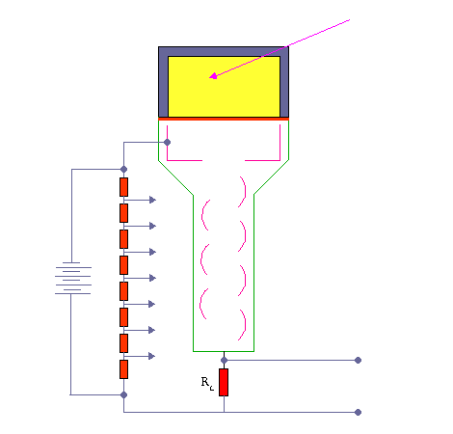
Komponenten eines Triggersystems (1)
Szintilator
Szintilatorplatten
  Geladenes Teilchen erzeugt Photonen
Photomultiplier
  Umwandlung der erzeugten Photonen in Elektronen
  Vervielfältigung der erzeugten Elektronen
Teilchen
Photokathode
Verstärkung
Auslese

Slide 4
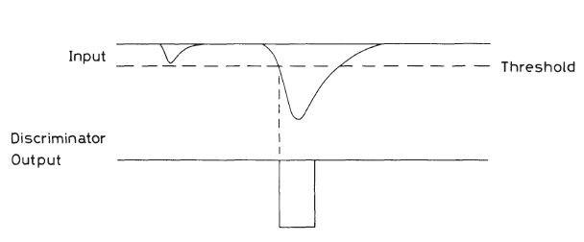
Komponenten eines Triggersystems (2)
Diskriminator
  Erzeugung digitaler Signale aus analogen Photomultipliersignalen
  Herausfilterung interessanter Ereignisse

Slide 5
Komponenten eines Triggersystems (3)
Logikschaltung
  Verarbeitung der digitalen Signale
  Startsignal für die Datennahme
t/ns
Signal 1:
0
1
Signal 2:
0
1
UND:
0
1

Slide 6
Aufbau des Triggersystems
Vetosystem
  Keine Messung, wenn Teilchen das Target verfehlen
  Idee: Geometrische Anordnung von Szintillationszählern
  Mindestens ein Signal stoppt die Messung (Logik: ODER)
Beam
Target
Szintillationszähler

Slide 7


Aufbau des Triggersystems
Targetpointing
  Zurückverfolgen der Teilchenflugbahn bis zum Target
  Bei Messung eines Teilchens von außerhalb wird die Messung nicht gestartet
Beam
Target
Hodoscope 1
Hodoscope 2

Slide 8
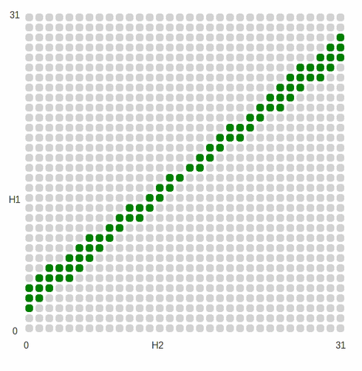
Aufbau des Triggersystems
Matrix:
Trigger = Matrix UND NICHT Veto
Hodoscope 1 Kanalnummer
Hodoscope 2 Kanalnummer

Slide 9
Versuche am Trigger (1)
Reflexion am offenen Ende:
  Idee: Bestimmung von Kabellängen
Beobachtung am Oszillator:
  Eine Spitze und zeitlich verzögert eine zweite Spitze
Oszilloskop
Pulsgenerator
t
t/ns
0
1
Zeitdifferenz 2t
0
1

Slide 10
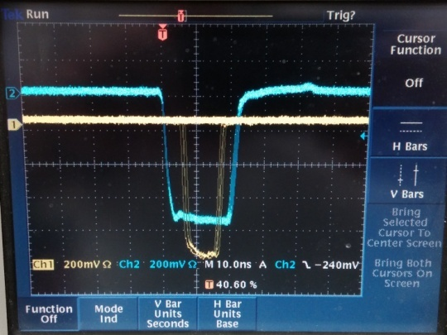
Versuche am Trigger (2)
Versuch mit zwei Diskriminatoren:
Beobachtung am Oszilloskop:
  Zwei Rechteckssignale mit unterschiedlicher Breite und Startzeit
Diskriminator 1
Oszilloskop
Pulsgenerator
Diskriminator 2

Slide 11
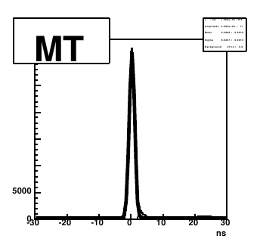
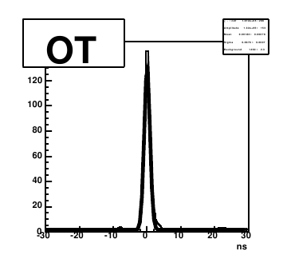
Triggertiming
Alle Signale sollen ungefähr zur gleichen Zeit ankommen
Ankunft der Triggersignale im Vergleich zu einer Referenzmessung
Breite: 0,8 ns
Breite: 0,9 ns

Slide 12
Quellen
"The COMPASS trigger system for muon scattering" (C. Bernet u.a., 6.07.2005 )
"The COMPASS Experiment at CERN" (P. Abbon u.a., 17.01.2007)
"Techniques for Nuclear and Particle Physics Experiments" (W.R. Leo, Springer 1994)
http://wwwcompass.cern.ch/

